Slide 1
Algoritmer & Datastrukturer 12. september 2025

Slide 2
Angående lærebøgerne
Java:
Sektionerne 1.4-1.6 er ikke ret interessante
C++:
Sektionerne 1.4-1.7 er ikke ret interessante

Slide 3
Foreløbig pensumliste
Kapitel 1 1.1-1.3
Kapitel 2 2.1 og især 2.4 (minus 2.4.3)
Kapitel 3 baggrundsstof
Kapitel 4 4.1-4.4 og 4.6
Kapitel 5 5.1-5.5 og 5.7
Kapitel 6 6.1-6.4
Kapitel 7 7.1-7.7 undtagen matematikken i 7.4
Kapitel 9 9.1-9.3.2; 9.5; 9.7 ekstensivt
Kapitel 10 10.1

Slide 4
Rekursion – en metode der kalder sig selv
public static int f(int x)
{
if (x == 0)
return 0;
else
return 2*f(x-1) + x*x;
}
Basis
Gør fremskridt mod basis
Problemet reduceres på vej ned (del/divide)
Løsningen skabes på vej tilbage (hersk/conquer)

Slide 5
Om induktionsbeviser
Der etableres en base case (fx i = 1 ) – i tilfældet den rekursive algoritme: den tilstand hvorefter der termineres. Base casen skal naturligvis være korrekt.
Designregel: antag at det rekursive trin virker.
Dvs. vi antager at det virker for N, og øvelsen går herefter ud på at vise, at det også virker for N+1.
Vi etablerer herefter to udtryk, som angiver resultatet for N+1: i det ene erstatter vi blot N med N+1; i det andet tager vi resultatet for N og adderer det som N+1 bidrager med.
Hvis de to udtryk kan omskrives, så de er ens, er udsagnet bevist. (EOP)

Slide 6
Store O (Big-Oh)
Historien kort fortalt:
Det drejer sig om antallet af operationer eller udførte statements. Dem skal vi ‘tælle’ eller regne ud, og N angiver antallet af elementer, vi behandler.
Den højeste potens af antal operationer udtrykt ved N er afgørende for en algoritmes køretidskompleksitet, fordi alt andet, for store værdier af N, er irrelevant.
essensen af siderne 69-72 (C++) og 49-52 (Java)

Slide 7
Tommelfingerregler
Halvering af problem O(log N)
En for-løkke: O(N)
To for-løkker i sekvens: O(N)
for-løkke med indb. halvering: O(N log N)
To nestede for-løkker: O(N²)
Tre nestede for-løkker: O(N³)
Tjek alle kombinationer: O(2^{N})

Slide 8
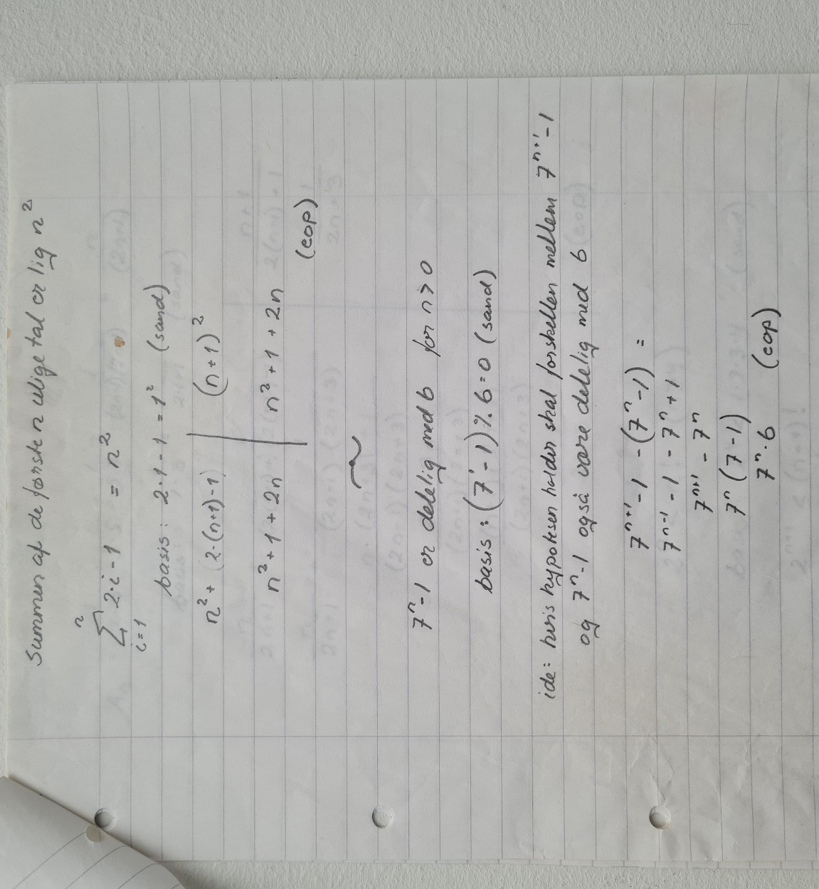
Induktionsbeviser opg. 1 og 5

Slide 9
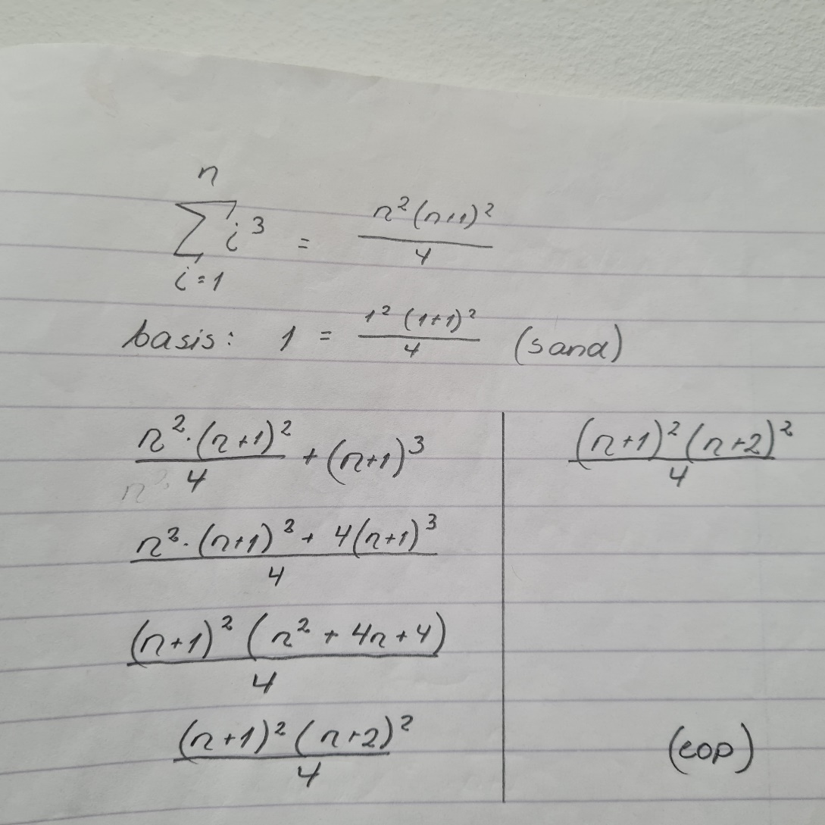
Induktionsbeviser opgave 2

Slide 10
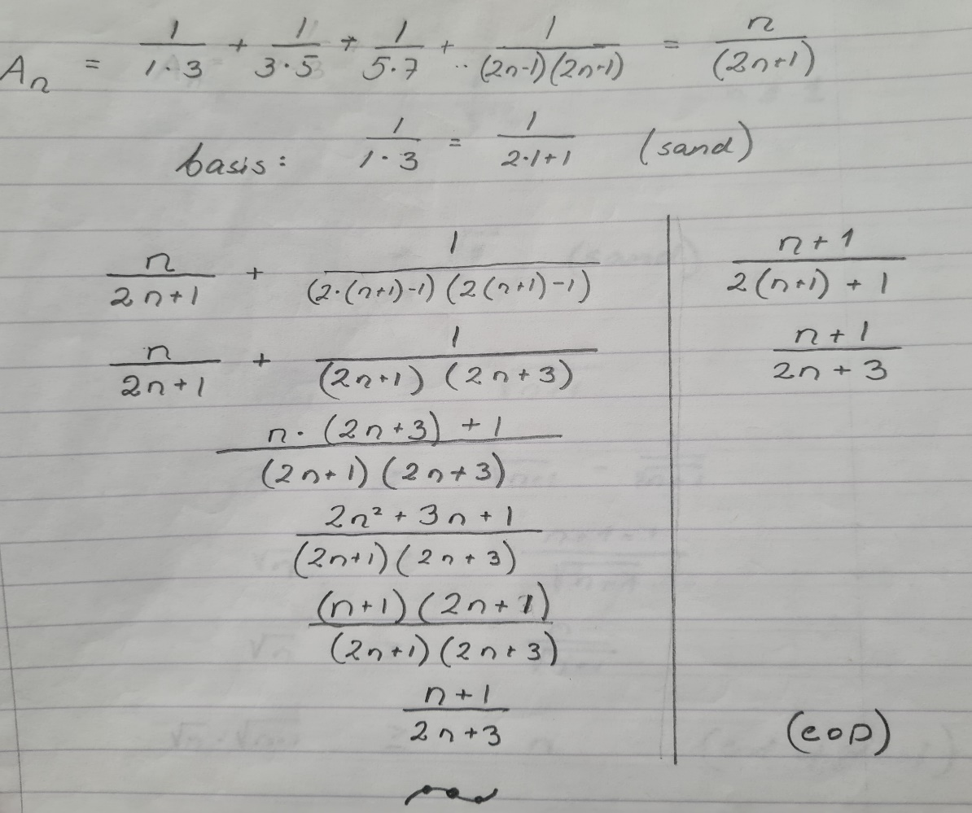

Induktionsbeviser opgave 3
$$\sum_{1}^{n}{\frac{1}{(2n−1)(2n+1)}}=\frac{n}{2n+1}$$

Slide 11
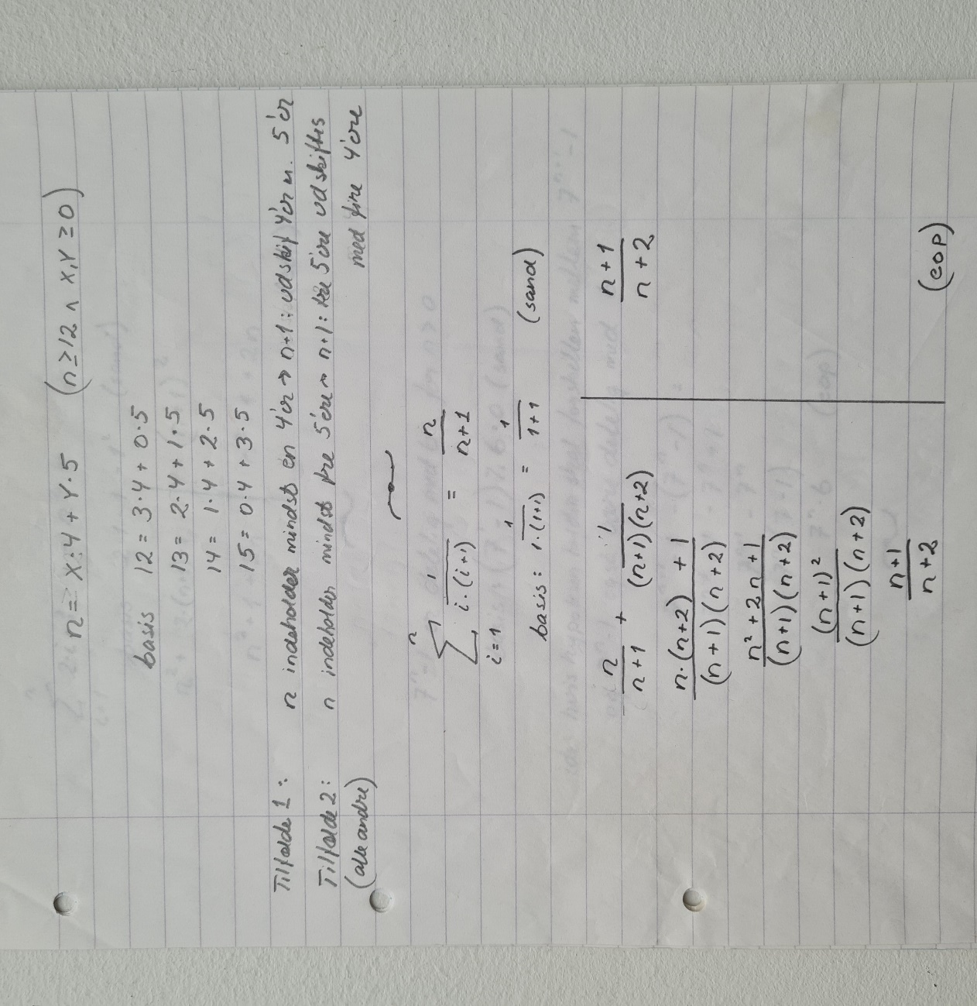
Induktionsbeviser opg. 4 og ekstra

Slide 12

Store O
$T(N)=O(f\left(N\right)$)
$$hvis der findes positive konstanter$$
$$c og n_{0,} således at T\left(N\right)≤cf\left(N\right), når N≥n_{0}.$$

Slide 13

Eksempel
$$f\left(N\right)=N og T\left(N\right)=10N+1000$$
T$\left(N\right)≤kf\left(N\right)$
$$10N+1000≤kN$$
$1000≤\left(k−10\right)N$
som er sandt, hvis k = 11 og $N≥n_{0}=1000$

Slide 14
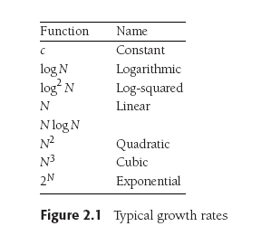
Vækstrater

Slide 15
Vækstrater

Slide 16
Store O udtryk indeholder IKKE konstanter
O(N log N) ok
O(N) ok
O(5N/3+N) IKKE ok
5N/3+N => O(N) ok

Slide 17
Opgaver i tidskompleksitet (1)
Hvad er Store O tidskompleksiteten af nedenstående metode. Begrund dit svar.
public static int myMethod( int[] arr )
{
int x = 0;
for (int i = 0; i < arr.length; i++)
for (int j = 0; j < arr.length/2; j++)
for (int k = 0; k < arr.length; k++)
{
x++;
if (k==1)
break;
}
return x;
}
Notes:
Løkke i: i < arr.lenght = O(N)
Løkke j: j < arr,glenght/2 = O(N/2)
Løkke k: k < arr.lenght {if (k==1)} break; = O(1)
Den endelige ligning: O(N) * O(N/2) * O(1) = O(N^2)
N * N/2 * 2 => N * N => N^2

Slide 18
Abstrakt Datatype
”a set of objects with a set of operations” (p. 95; p. 77).
Implementering er skjult.
Operationernes adfærd er et design spørgsmål.
Forløber for OO.

Slide 19
Simple datastrukturer/datatper
Stack – push & pop, FILO
Queue – enqueue & dequeue, FIFO
List – mange forskellige slags

Slide 20
Stakken

Slide 21
Stakken

Slide 22
Metoder i Stack
Metoden til at tilføje et element til en stak kaldes sædvanligvis push.
Metoden til at fjerne et element i en stak kaldes sædvanligvis for pop, og den returnerer elementet.

Slide 23
Køen

Slide 24
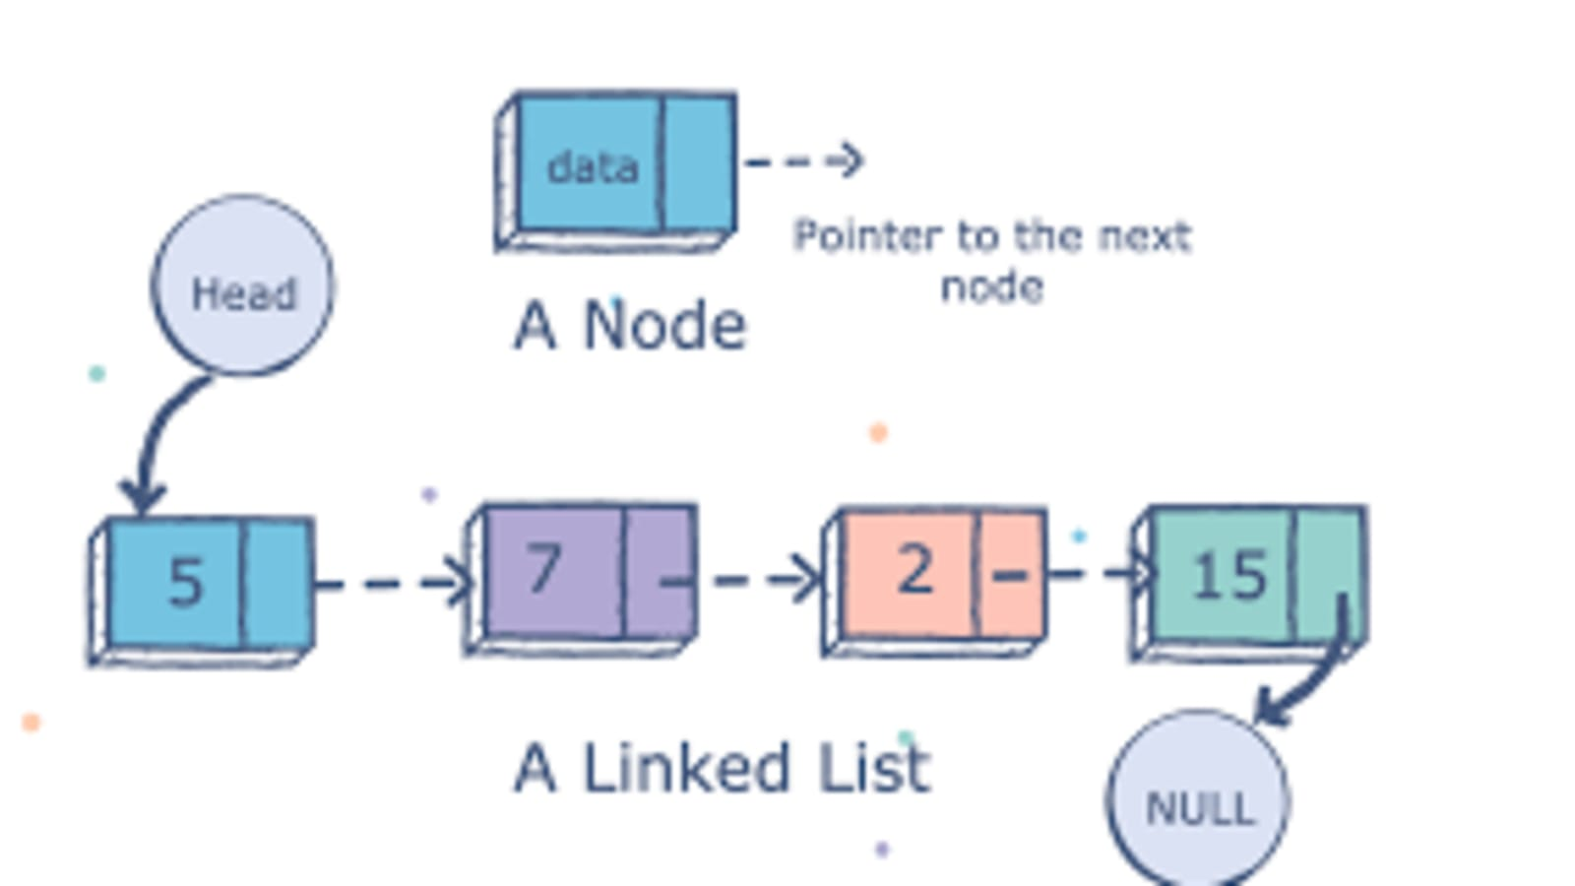
Linked list

Slide 25
Øvrige emner (kronologisk)
Hashing
Prioritetskø
Sortering
Træer
Grafer

Slide 26
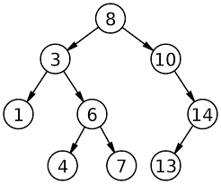
Binært søgetræ

Slide 27
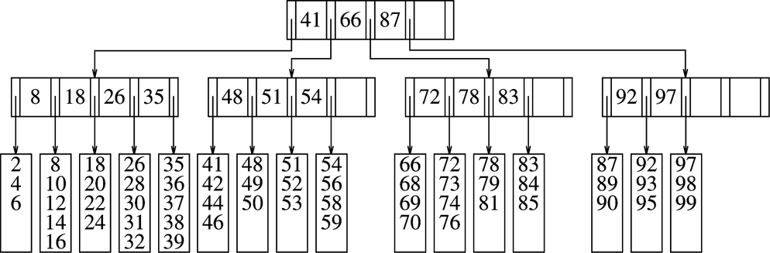
5-ordens B-træ

Slide 28
Opgaver i tidskompleksitet (2)
Hvad er Store O tidskompleksiteten af nedenstående metode. Begrund dit svar.
public static int myMethod1( int[] arr )
{
int x = 0;
for (int i = 0; i < arr.length/2; i++)
for (int j = 0; j < arr.length; j++)
for (int k = 0; k < arr.length; k++)
{
x++;
if (k==arr.length/2)
break;
}
return x;
}
The attribute length denotes the number of elements in the array.
Notes:
Løkken i: O(N/2)
Løkken j: O(N)
Løkken k: O(N)
O(N^3)

Slide 29
Opgaver i tidskompleksitet (3)
Hvad er Store O tidskompleksiteten af metoden func1. Begrund dit svar.
public static int func2(int N)
{
int res = 0;
for (int i = 0; i < N; i++)
res = res + 1;
return res;
}
public static int func1(int N)
{
int x = 0;
for (int i = 0; i < N; i++)
x = x + func2(N);
return x;
}
Notes:
O(N)
O(N)
O(N^2)

Slide 30
Øvelse (stak)
Implementér din egen stak og skriv dernæst nedenstående metode. Du skal bruge stakken. Tællere må ikke anvendes:
boolean balPar(String text);
Metoden tjekker om parenteser () i parameteren er balanceret. En udvidet version vil kunne omfatte {} og [].

Slide 31
Øvelse (kø)
Skriv en klasse, som implementerer en cirkulær kø og test den.
En cirkulær kø kan implementeres som et array (med fast størrelse). Når man når til det sidste element, gås videre til det første element, hvis der er plads. Køen kan således løbe fuld.
En udvidet version kunne udvide arrayet, når det løber fuldt.

Slide 32
Øvelse (liste)
Øvelse 3.11 i lærebogen
Find en implementering af linked list på nettet eller skriv din egen.
http://stackoverflow.com/questions/4066729/creating-a-linkedlist-class-from-scratch

Slide 33
Vigtigste slides
6, 7, 12, 15

